Slide 1
David a Goliáš
Lidi na lidi jsou jako saně, člověk na člověka jako kat. Podívejme se na ně, musíte naříkat.
Obr do pidimužíka mydlí, domnívaje se, že vyhraje. Klidně seďme na židli, čtěme Bibli, tam to všechno je.

Slide 2
Samuelova kniha nám povídá, jak na žida přišla veliká bída, jak ti bídní Filištíni válku vést nebyli líní, až potkali Davida.
David šel do války volky, nevolky, Z velké dálky nesl bratrům homolky. V pochodu se cvičil v hodu. Dal si pro strejčka Příhodu tři šutry do tobolky.

Slide 3
Hej, hej, kam se valej. Vždyť jsou malej! Takhle Goliáš ho provokuje. David slušně salutuje. Když mu ale obr plivnul do očí, David se otočí, prakem zatočí. Když začínáš, no tak tu máš. Byl jsi velkej já měl kuráž. A jakej byl Goliáš.

Slide 4
Samson
Složily děti na letním táboře FS ČCE Praha – Braník
Nápěv: klasický rock´n´roll

Slide 5
Samson, ten měl dlouhé vlasy a tak tím to bylo asi, že tu velkou sílu měl, Pánu Bohu rozuměl Ref:
Ženský, ženský, ženský, ženský, ženský, ženský, ženský, ženský - ŽENSKÝ!
Ženský, ženský, ženský, ženský, ženský, ženský, ženský, ženský - VLASY!

Slide 6
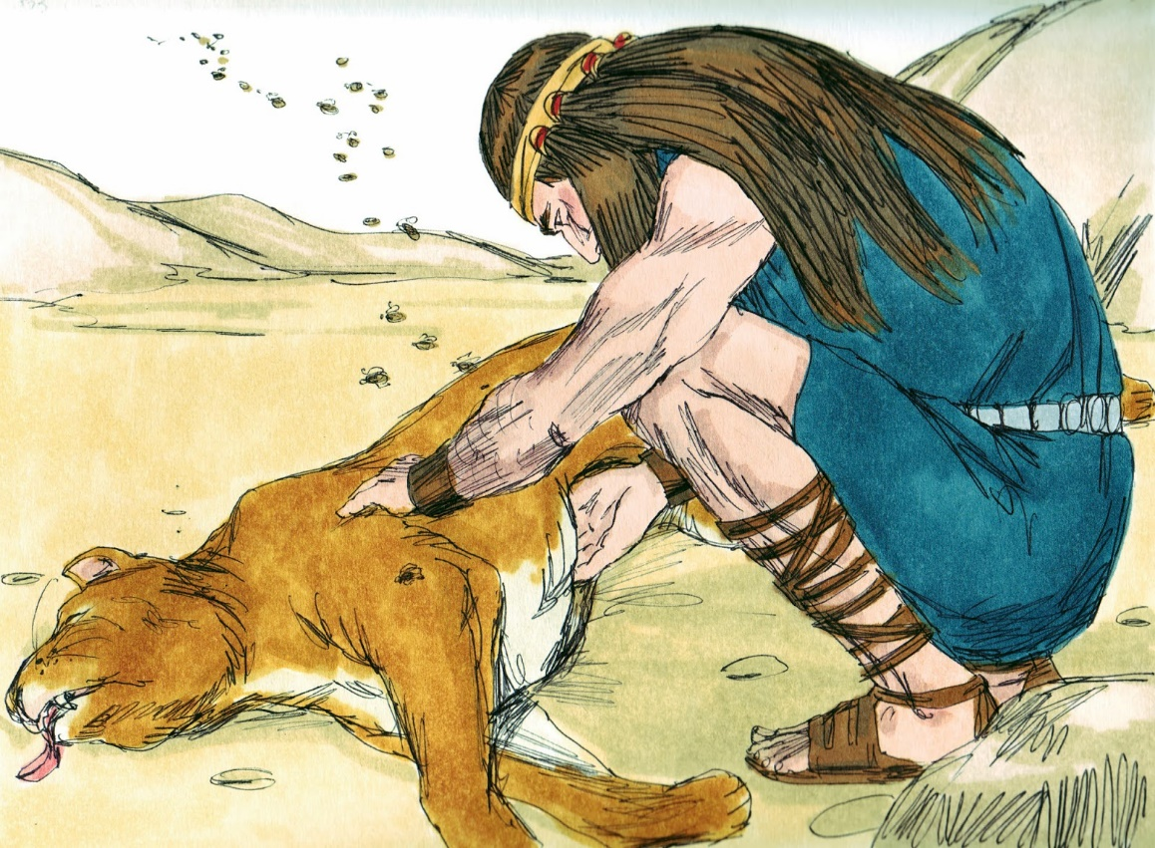
Na Samsona lev se vrhnul, a Samson ho hned roztrhnul, lev, ten už je na kusy, Samson dá med do pusy. Ref: Ženský, ženský, ženský, ženský, ženský, ženský, ženský, ženský - ŽENSKÝ! Ženský, ženský, ženský, ženský, ženský, ženský, ženský, ženský - VLASY!

Slide 7
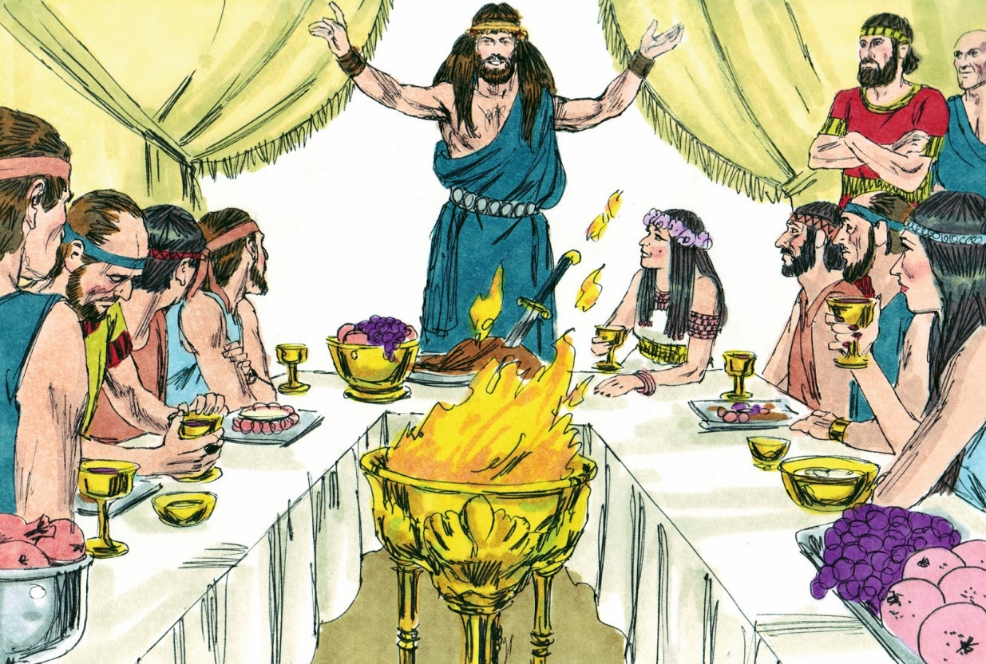
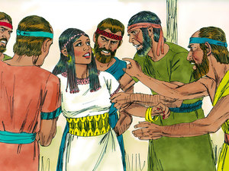
O lvu a medu se sází: ,,To nevíte švagři drazí!" Pro odpověď ti chlapi jeho ženu utrápí Ref: Ženský, ženský, ženský, ženský, ženský, ženský, ženský, ženský - ŽENSKÝ! Ženský, ženský, ženský, ženský, ženský, ženský, ženský, ženský - VLASY!

Slide 8
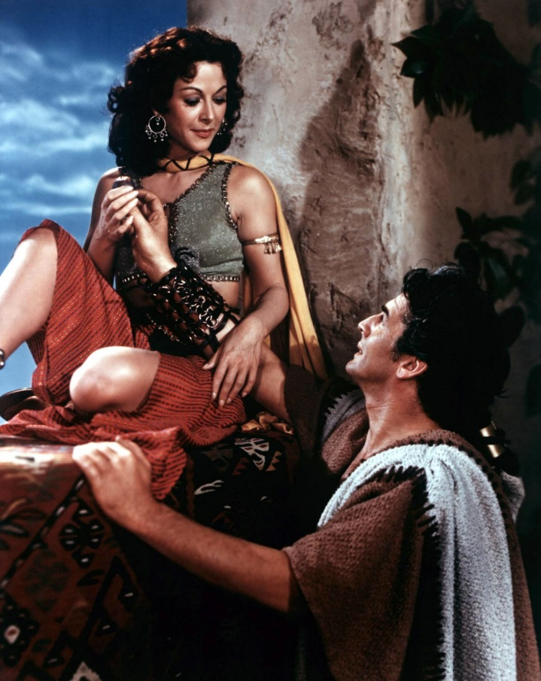
Pak si vybral krasavici, pelištejskou podvodnici. Ta proradná Dalila úplně ho opila. Ref: Ženský, ženský, ženský, ženský, ženský, ženský, ženský, ženský - ženský Ženský, ženský, ženský, ženský, ženský, ženský, ženský, ženský - VLASY!

Slide 9
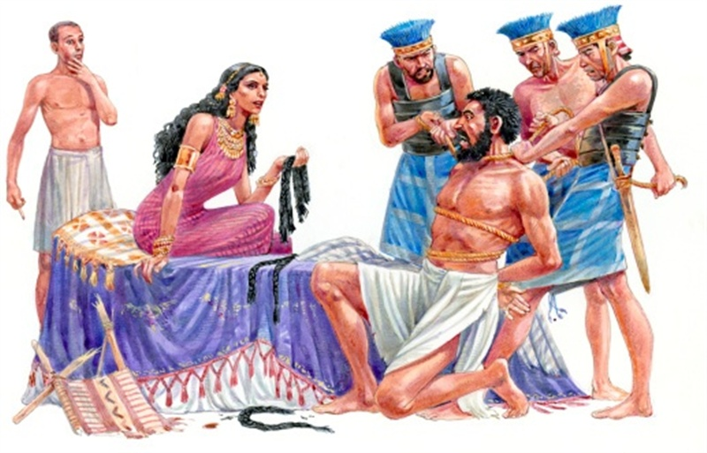
Otázkami ho mučila:
Holky: „V čem se skrývá Tvoje síla?!“
Kluci „Ve vlasech ta síla je.“
Všichni Samson už boj prohraje.
Ref:
Ženský, ženský, ženský, ženský, ženský,
ženský, ženský, ženský - ženský
Ženský, ženský, ženský, ženský, ženský,
ženský, ženský, ženský - VLASY!

Slide 10
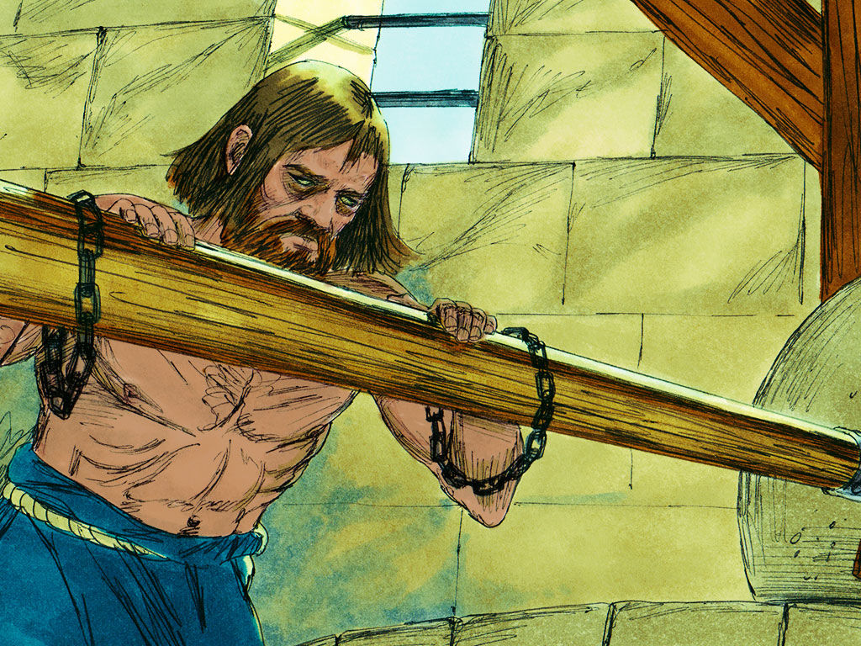
Samson je bez vlasů, očí,
Pelištejci už skotačí.
Pomodlil se za vlasy,
dorostly mu do krásy
Ref:
Ženský, ženský, ženský, ženský, ženský,
ženský, ženský, ženský - ženský
Ženský, ženský, ženský, ženský, ženský,
ženský, ženský, ženský - VLASY!

Slide 11
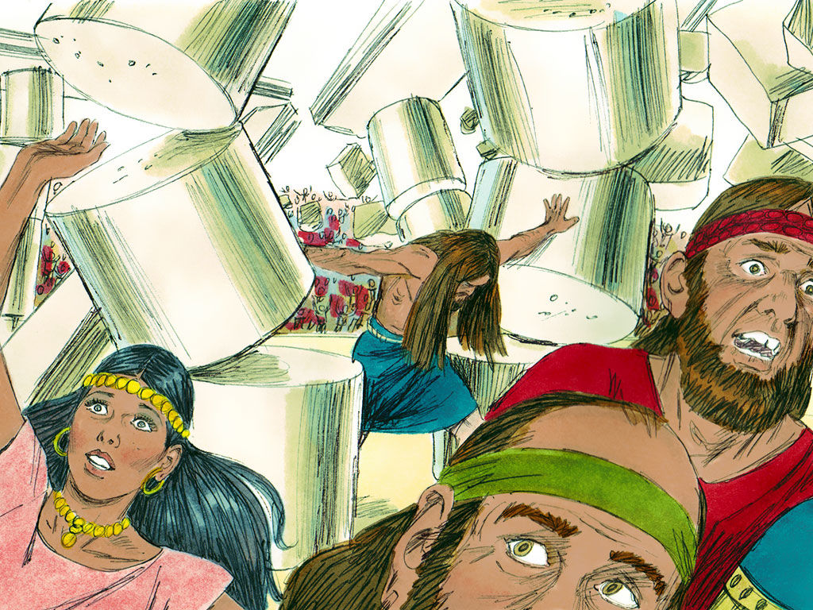
Že pak Samson nebyl hloupý,
opřel se o hlavní sloupy
a pro dobrou náladu
shodil jim chrám na hlavu.
Ref.:
Vlasy, vlasy, vlasy, vlasy, vlasy,
vlasy, vlasy, vlasy, - VLASY
Vlasy, vlasy, vlasy, vlasy, vlasy,
vlasy, vlasy, vlasy, - ŽENSKÝ

